Slide 1
SYSTEME DE COLLECTE DES DONNÉES SUR LES FEMMES VICTIMES DE VIOLENCE AU NIVEAU DE LA WILAYA D’ORAN 2009 - 2010
Dr Radia Djekoune
Médecin épidémiologiste
INSP
INSP 2011

Slide 2
Introduction
La violence à l’encontre des femmes est un problème de santé publique et une violation majeure des droits de la femme.
Endémique dans toutes les communautés et tous les pays, sans distinction de classe, de race, d’âge ,de religion ou de nationalité
Nombreuses sont des femmes qui ne demandent pas l’aide lorsqu’elles sont victimes de violences et souffrent en silence.
INSP 2011

Slide 3
Définition
Les Nations Unies définissent la violence à l'égard des femmes de la façon suivante :
« tout acte de violence dirigé contre le sexe féminin et causant ou pouvant causer aux femmes un préjudice ou des souffrances physiques , sexuelles ou psychologiques y compris la menace de tels actes, la contrainte ou la privation arbitraire de liberté, que ce soit dans la vie publique ou dans la vie privée »
(ONU 1993)
INSP 2011

Slide 4
Définition types de violences
Violence Auto – infligée: actes suicidaires, automutilations
Violences Interpersonnelles:
Familiale et à l’égard d’un partenaire intime (intérieur et extérieur du foyer)
Communautaire : personnes ne sont pas apparentées et qui peuvent ne pas se connaitre (extérieur du foyer)
Violence collective: économique, sociale et politique commise par un groupe de personnes plus nombreux ou par des états
INSP 2011

Slide 5
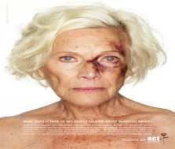
Ampleur du problème
Morbidité
Des blessures
Souffrances physiques
Souffrances sexuelles
Souffrances mentales
−
INSP 2011

Slide 6

Ampleur du problème
Mortalité
Chaque année, la violence dans le monde fait plus de 1,6 million de décès
Parmi les principales causes de décès de 15 à 44 ans dans le monde: 14% Homme, 7% Femme
(OMS 2002)
INSP 2011

Slide 7
Ampleur du problème
Coût
L’impact socio-économique et psycho -affectif important
Les femmes peuvent souffrir d’isolement, d’incapacité au travail, de pertes de salaire, d’une participation insuffisante aux activités ordinaires et d’une capacité limitée à prendre soin d’elles-mêmes et de leurs enfants.
INSP 2011

Slide 8
Ampleur du problème
Coût
Le coût de la violence s’explique en grande partie par ses répercussion sur la santé des victimes et par le fardeau qu’elle fait peser sur les établissement de santé
Le secteur de la santé est particulièrement concerné par la prévention, où il a un rôle essentiel à jouer
INSP 2011

Slide 9

Ampleur du problème
La violence contre les femmes a des conséquences graves sur la santé mentale, physique et sexuelle des femmes, de leurs enfants et de leurs partenaires.
La prise en charge des victimes de violences a longtemps été considérée comme un problème social et judiciaire, le rôle des médecins se limitait à la rédaction de certificats médicaux et aux soins d’urgence.
Impact sur les nourrissons et les enfants
maladies diarrhéiques ou malnutrition
INSP 2011

Slide 10
Facteurs de risques
Certains facteurs sont liés aux auteurs des violences, d’autres aux victimes et d’autres encore aux deux.
faible niveau d’éducation (auteurs et victimes);
exposition à la maltraitance pendant l’enfance (auteurs et victimes);
le fait d’être témoins de violences parentales (auteurs et victimes);
troubles antisociaux de la personnalité (auteurs);
L’alcoolisme, la toxicomanie, la pauvreté, l’isolement social.
attitudes d’acceptation de la violence (auteurs et victimes).
Facteurs de risque spécifiques de la violence du partenaire intime:
antécédents d’actes violences en tant qu’auteur ou victime;
mésentente et insatisfaction conjugales (auteurs et victimes).
Convictions sur l’honneur familial et la pureté sexuelle;
Faiblesse des sanctions juridiques contre la violence sexuelle.
L’inégalité des femmes par rapport aux hommes et le recours à la violence en tant que norme
INSP 2011

Slide 11
Historique
La violence à l’encontre des femmes est un problème universel
La multiplication des études, la pression des mouvements des femmes et des associations des droits de l’homme ont conduit à des progrès importants des droits international
La résolution 48/104 de l’ONU sur l’élimination de la violence à l’égard des femmes : Définition /formes
En 1994: un rapporteur spécial (SRVAW) sur la violence faite aux femmes, ses causes et ses conséquences , est nommé par la commission des droits de l’homme de l’ONU
1979 : le DG de la santé des USA a été le premier à le souligner clairement, dans un rapport intitulé Healthy people, ou il déclarait que dans les efforts pour améliorer la santé des habitants de son peuple, on ne serait ignorer les conséquences des comportements violents , de sorte que s’attaquer aux racines de la violence devenait une priorité pour les milieux de la santé
INSP 2011

Slide 12
Historique
OMS en 1996 à Genève :a permis une prise de conscience collective en exposant la question devant le monde entier dans un assemblée mondiale de la santé , déclare que la violence constitue l’un des principaux problèmes de santé publique dans le monde, et que la santé à un rôle comme coordinateur de nombreux intervenants (justice , police,…)
En France : en 2000: enquête Enveff , 2008 enquête INSEE sur les violences faites au femmes: la violence conjugale plus fréquente
Au Maroc : en 2005 , le réseau Anaruz présente un rapport sur les donnée des violences faites aux femmes: la violence conjugale est la plus fréquente (80%)
INSP 2011

Slide 13
Historique
En Algérie : Ordonnance; N°96-03 du 10/01/1996 : sur l’élimination de toute discrimination à l’égard des femmes
Étude en 2001: Pr Mehdi et son équipe, sur les victimes de violences qui consultent la médecine légale au niveau de CHU de Mustapha Bacha: 81% des femmes sont agressées au domicile
En 2001: une enquête exploratoire du CENEAP pour le PNUD et SOS femme en détresse: dans 77% des cas , l’agresseur est le mari pour les femmes d’ âge entre 30 à 39 ans.
INSP 2011

Slide 14
Historique
Enquête de l’INSP en 2003: enquête nationale, multidisciplinaire , relative aux violences à l’égard des femmes afin d’identifier les différents types de violence, les conséquences et la prise en charge de ces victimes: la violence conjugale est plus fréquente (67%) et 94% des cas est de nature physique.
Enquête en 2006 par le ministère de la famille et de la condition féminine
INSP 2011

Slide 15
Historique
Le ministère de la famille et de la condition féminine avec la participation des différentes institutions dont l’INSP ont élaboré une stratégie nationale de lutte contre les violences faites aux femmes et planifier la collecte des données sur ce phénomène.
Dans ce cadre, l’INSP décide de mettre en place un nouveau système reposant sur un dispositif permanent de notification des cas de femmes agressées.

Slide 16
Historique
Ce dispositif est un support d’information (questionnaire), qui a été testé par le SEMEP du CHU de Bab El Oued en 2007,
puis la DSP d’ORAN a été choisie en 2008 pour piloter la collecte des données relatives aux violences à l’égard des femmes dans toute la wilaya,

Slide 17
Objectifs
Connaître les caractéristiques socio- démographiques des femmes victimes de violence
Décrire les différents types de violence
Déterminer les caractéristiques de l’agresseur
Identifier le lieu de l’agression
Déterminer la nature, la fréquence et les conséquences de la violence
Connaître la prise en charge de ces patientes
Proposer une stratégie de prévention de ces violences.

Slide 18
Méthodologie

Slide 19

Matériels
La population d’étude
Toutes les femmes victimes de violence qui consultent dans les services de médecine légale au niveau des trois hôpitaux de la wilaya d’Oran
Hôpital de Ain Turk
EPH d’ El Mohghoun
CHU d’Oran

Slide 20
Matériels
Moyens humains
Au niveau local :
La collecte des informations se fait par :
les médecins légistes au niveau de ces hôpitaux
une assistante sociale au niveau de la DSP d’Oran
Au niveau central (INSP) :
Le médecin épidémiologiste et une technicienne chargée de la collecte, du contrôle et de la saisie de l’information relative aux femmes victimes de violence.

Slide 21
Méthodes
Type d’étude
C’est une étude prospective à visée descriptive, concernant un système de collecte d'information de type passif, permanent
sur les données des femmes victimes de violence consultantes les services de médecine légale des 3 hôpitaux de la wilaya d’Oran (Hôpital de Ain Turk, EPH d’ El Mohghoun, CHU d’Oran) à partir de l’année 2009

Slide 22
Méthodes
Recueil d’information
Le support :
Le recueil d’information a été fait par interview des femmes victimes de violence qui se présentent à la consultation des services de médecine légale des trois hôpitaux sus cités de la wilaya d’oran
Le questionnaire comprend les volets suivants :
Identification de la victime
Caractéristique socio-économique de la victime
Type de la violence
Identification de l’agresseur et ces caractéristiques socio-économiques
Lieu de l’agression
Nature et conséquence de la violence
Type de prise en charge de la victime
Période couverte :
Le recueil s’est déroulé du dimanche au jeudi (toute la semaine sauf le week-end), à partir de l’année 2009

Slide 23
Méthodes
Analyse et saisie
La saisie est réalisée par une technicienne sur le logiciel d'EPI-INFO (version 6.04d), 2000 et logiciel en réseau « vcf système.exe »
Le contrôle de la saisie et l'analyse des données sont réalisés par le médecin épidémiologiste

Slide 24
Résultats

Slide 25
Caractéristiques des femmes victimes d’agression
Au total 657 femmes victimes de violence ont été comptabilisées durant 2009 -2010

Slide 26
Fig. 1: Répartition des victimes selon l’âge au moment de l’agression
Âge moyen est de 36 ±14 ans
min = 10ans,
max = 80 ans
Âge moyen est de 32 ±12 ans
min = 08ans,
max= 86 ans

Slide 27
Fig. 2 : Répartition des femmes agressées selon leur situation matrimoniale,
au niveau des services de médecine légale des 03 hôpitaux étudiés de la wilaya
d’ORAN, 2009 -2010
le nombre moyen d’enfant est de
3 ± 2 enfants
Min = 1 enf,
max = 8 enf
le nombre moyen d’enfant est de
3 ± 2 enfants,
Mini = 1 enf,
max = 12 enf

Slide 28
Fig.3- Répartition des victimes selon leur niveau d’instruction
Fréquence %

Slide 29
Fig.4- Répartition des victimes selon leur profession
Fréquence %

Slide 30
Fig.5- Répartition des victimes selon leur accompagnant

Slide 31
Caractéristique de l’agression

Slide 32
Fig.6: Répartition trimestriel des cas de femmes victimes de violence

Slide 33
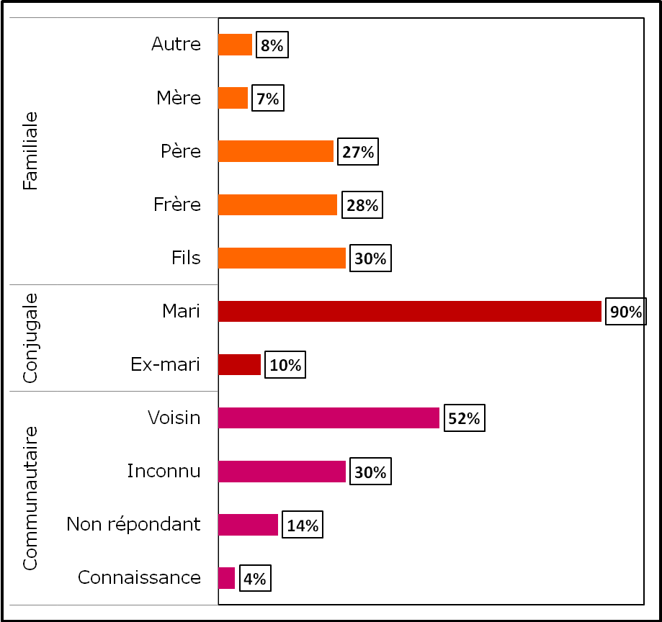
Interpersonnel (violences familiales et violences communautaires) : 96%
collective (groupe important de personnes): 4%.
Fig.7: Répartition des femmes victimes de violence selon le type de l’agression,
durant l’année 2009
13%
42%
13%

Slide 34
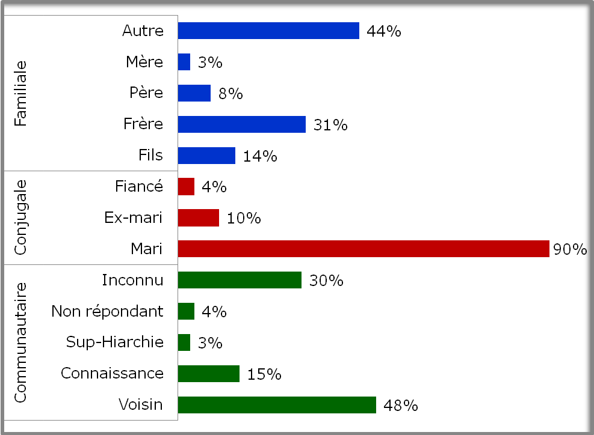
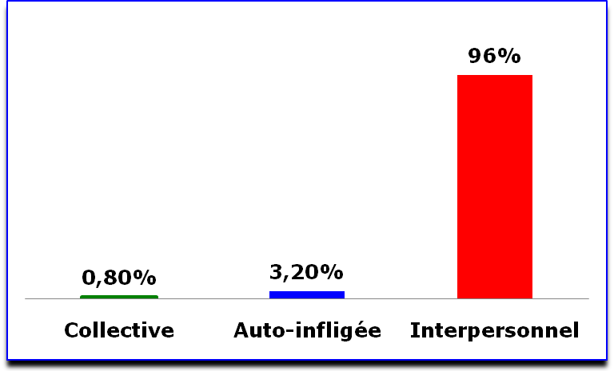
Fig.8: Répartition des femmes victimes de violence selon le type de l’agression,
durant l’année 2010
16%
suicide 15%
automutilation 85%
52%
32%

Slide 35
Fig.9: Répartition des femmes victimes de violence selon le sexe de l’agression,
2009
L’ âge moyen de l’agresseur est de 37 ± 14 ans
minimum = 13ans, maximum = 81 ans
2010
L’ âge moyen de l’agresseur est de 36 ± 12 ans
minimum = 17ans, maximum = 96 ans
Sex -ratio = 5
Sex -ratio = 6,7

Slide 36
Fig.10: Répartition des agresseurs selon leur niveau d’instruction

Slide 37
Fig.11: Répartition des agresseurs selon leur profession

Slide 38
Fig.12: Répartition des femmes victimes de violence selon le lieu d’agression

Slide 39
Fig.13: Répartition des femmes victimes de violence selon l’acte de l’agression
Fréquences des violences:
2009: Récidives 48%
la première fois 52%
2010: Récidives 39%
la première fois 61%

Slide 40
Fig.14: Répartition des femmes victimes de violence selon les conséquences de l’agression
2009 - 2010
Les coups et blessures volontaires 100%

Slide 41
Fig.15: Répartition des femmes victimes de violence selon le type de la prise en charge
2009 - 2010
L’ITT nulle est presque rare, en moyenne :
2009: elle est de 7,82 jours ± 8,63 jours (minimum = 1jour, maximum= 60jours)
2010: elle est de 6,25 jours ± 3,98 jours (minimum = 1jour, maximum= 30jours)

Slide 42
Discussion

Slide 43
Les victimes sont des femmes relativement jeunes, plus de 70 % d’entre elles ont moins de 45ans,
elles sont instruites ,
Une victime sur quatre travaille à l’extérieur (26%),
Plus de la moitié les femmes sont mariées
Les caractéristiques des agresseurs, montrent que l’agresseur est instruit, malheureusement le niveau d’instruction ne semble pas être un frein de la violence, mais au contraire lui confère-t-il un autre visage,

Slide 44
On trouve que le tiers des agresseurs sont des chômeurs (facteur de risque).
Plus de deux tiers, des agressions déclarées survenues au domicile, les femmes étant majoritairement au foyer, censé être un lieu de sécurité, elles sont donc les plus exposées aux violences
Les violences sont fréquentes entre Avril et septembre
Malheureusement il n’a pas été trouvé d’association statistique entre la période de la survenue de l’agression et sa nature

Slide 45
On a remarqué durant l’année 2010 que la violence auto-infligée est présente et représentée par le suicide dans 15% des cas et par l’automutilation dans 85% des cas.
Les données montrent l’importance de la violence intrafamiliale et conjugale qui représente plus de la moitié des agressions déclarées
Parmi les violences conjugales observées, celles commises par le mari sont les plus fréquentes
la violence communautaire qui représente le tiers des différentes catégories de la violence ,les voisins tiennent une place importante : 48% des cas,
et 3% d’entre elle déclare qu’elles étés victimes de violence par leur supérieur hiérarchique.

Slide 46
En ce qui concerne la nature des violences, celles-ci sont majoritairement physiques , se manifestent sous forme de coups et blessures volontaires
Par contre les violences psychologiques et sexuelles restent encore mal reconnues par les victimes
Quand à la prise en charge des victimes, elle parait insuffisante, car peu de victime ont bénéficié d’une prise en charge psychologique, alors que la violence engendre des conséquences de type psychologique chez les femmes agressées
Les victimes ont bénéficié d’une ITT (incapacité totale du travail) en moyenne de 6 à 8 jours cela entraine une perte d’autonomie

Slide 47
Pour l’année 2009, Une association a été retrouvée entre :
l’état civil de la victime et la fréquence de l’agression (p= 0.0002)
la profession de la victime et le lieu d’agression (p= 0.025)
Pour l’année 2010, Une association a été retrouvée entre :
le niveau d’instruction de la victime et le type de la violence (p<10-7)
le niveau d’instruction de la victime et les conséquences de la violence (p=0,01)

Slide 48
Les limites
Le manque de données sur le nombre
Totale des femmes consultantes le service
de médecine légale de toute cause confondue,
ne nous a pas permis de calculer la prévalence des différentes formes de violences
Plus de 10% des questionnaires sont mal
remplis
Dans plus de 50% des questionnaires : absence du nom de médecin et de la structure de santé.

Slide 49
Recommandations

Slide 50
Elargir le champ du suivi et de déclaration des cas de femmes victimes de violence aux différentes régions sanitaires afin de pouvoir calculer et comparer le taux de prévalence de ces violences.
D’apporter aux personnels de la santé une compréhension parfaite du phénomène des violences à l’encontre des femmes, de signaler les principaux signes cliniques et surtout d’encourager le dépistage, les soins, l’accompagnement et l’orientation des femmes victimes , Une bonne estimation des tendances démographiques de la population à risque.
Améliorer le support de collecte des données pour réduire le nombre des variables non remplies.
Atteindre une meilleure coordination au niveau local et centrale (prévoir des procédés de vérification)

Slide 51
Une mobilisation et une coordination des ressources humaines et matériels : gynécologue, ophtalmologue, médecin légiste, orthopédiste, psychologue, psychiatre, généraliste, ..
Etablir la périodicité de la collecte des données (passer du semestrielle au trimestrielle) pour permettre de comparer l’évolution des agressions envers les femmes selon la saisonnalité.
Mettre en place une action globale du secteur de la santé contre les diverses conséquences de la violence à l’égard des femmes (la création de procédures et de protocoles officiels d’orientation-recours)
L’élaboration d’une stratégie avec des objectifs bien définis
Une information adaptée à toutes les catégories

Slide 52
Merci de votre attention
شكرا

